Slide 1
Basics of Packet Switching
Masoud Sabaei
Associate professor
Department of Computer Engineering,
Amirkabir University of Technology

Slide 2
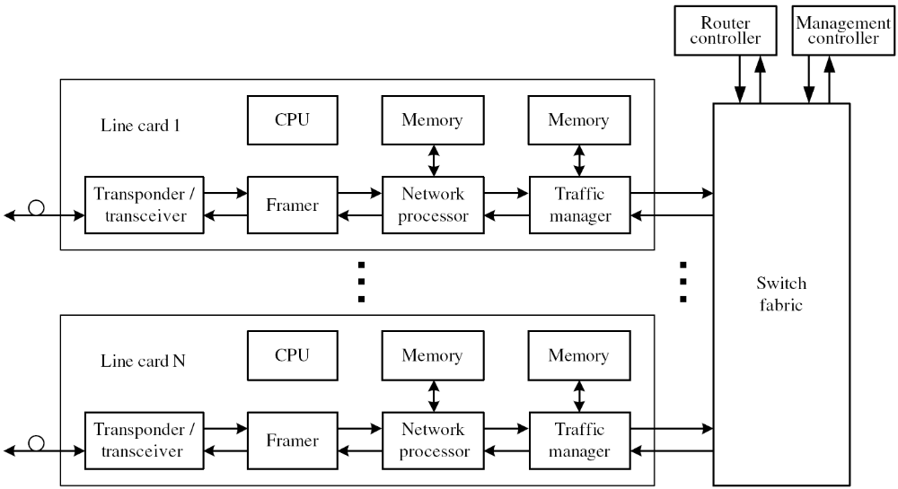
Typical Router Architecture

Slide 3
Basics of Packet Switching
Fundamental Switching Concept
Switching and Routing,
Unicast and Multicast,
Throughput and Speedup,
Blocking and Output Contention,
Cell-mode switching and Packet-mode switching.
Notes:
در اينجا مفاهیم اساسی که در سوئیچینگ بسته ها مهم است، بیان شده است که در اسلاید های بعدی با جزئیات تعریف می گردند.

Slide 4
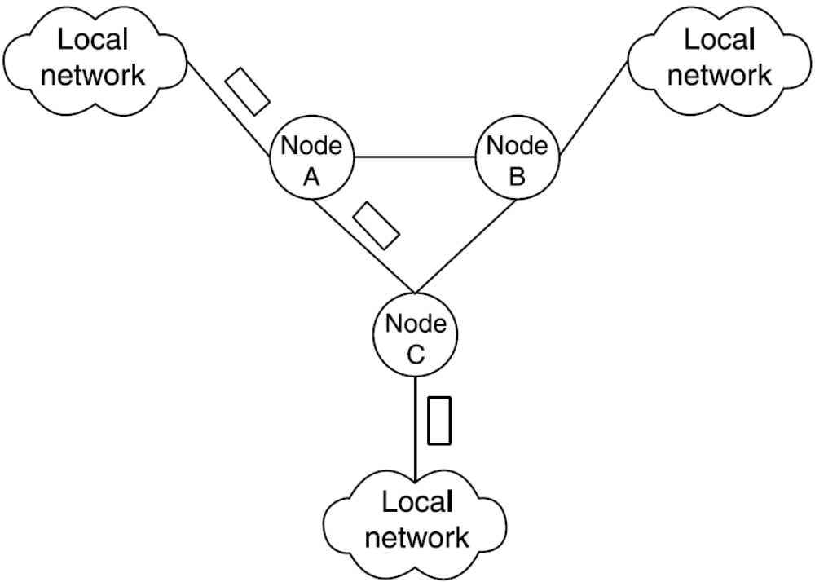
Basics of Packet Switching
Routing

Slide 5
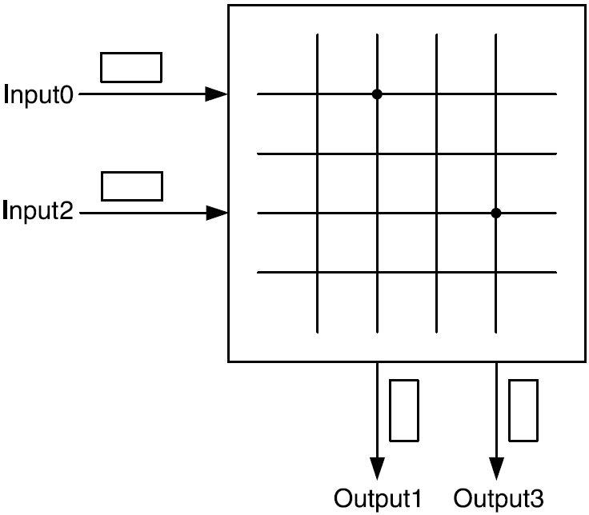
Basics of Packet Switching
Switching

Slide 6
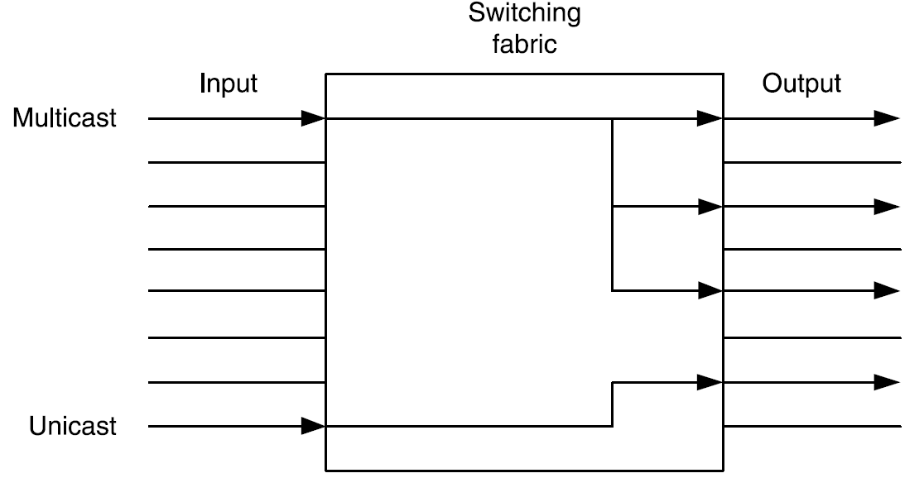
Basics of Packet Switching
Unicast and Multicast

Slide 7
Basics of Packet Switching
Throughput and Speedup
Throughput
Speedup
The throughput of a switch fabric is defined as the ratio of the average aggregated output rate to the average aggregated input rate when all the input ports carry 100% traffic at line rate. It is a positive value no more than one.
A speedup of k means that the internal forwarding rate of the switch fabric is k times the input line rate. So when a speedup exceeds one, buffers must be used at output ports.

Slide 8
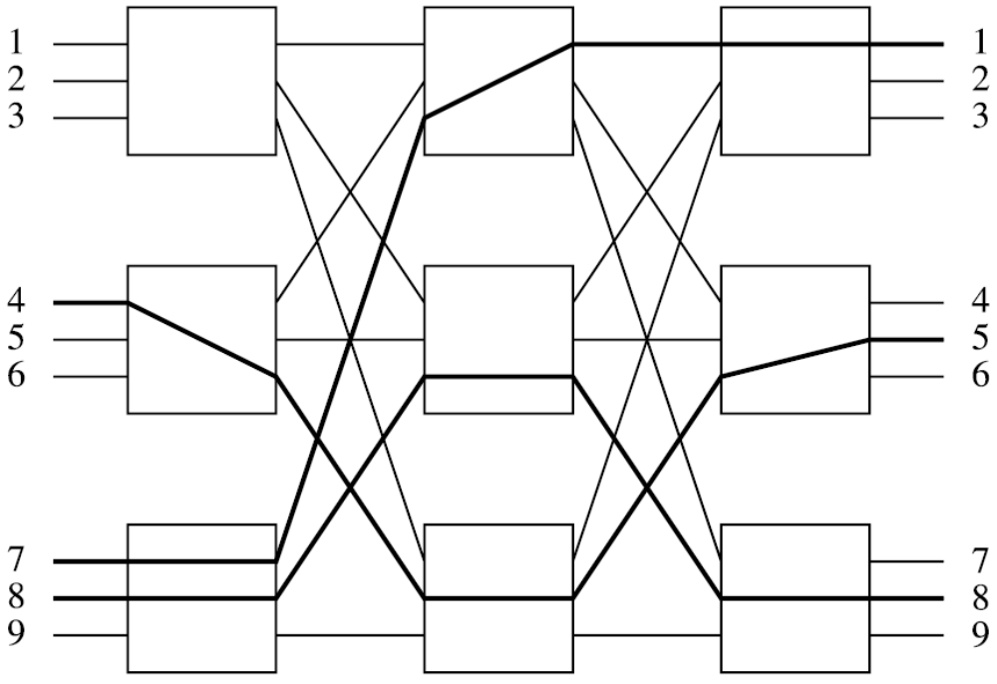
Basics of Packet Switching
(Internal) Blocking

Slide 9
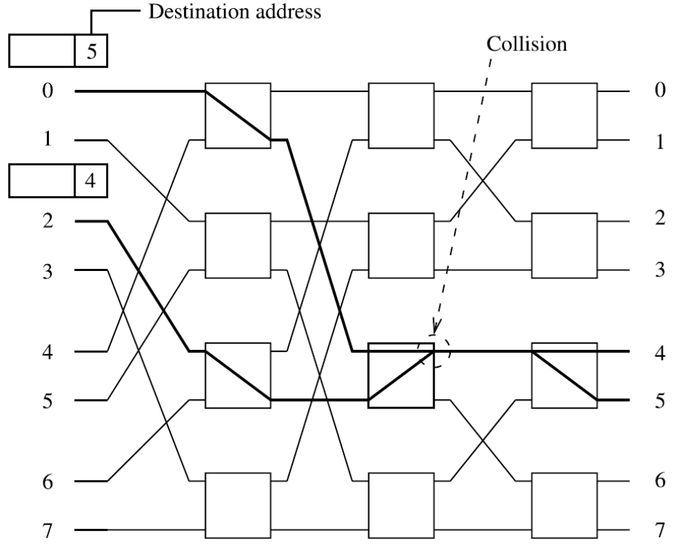
Basics of Packet Switching
(Internal) Blocking

Slide 10
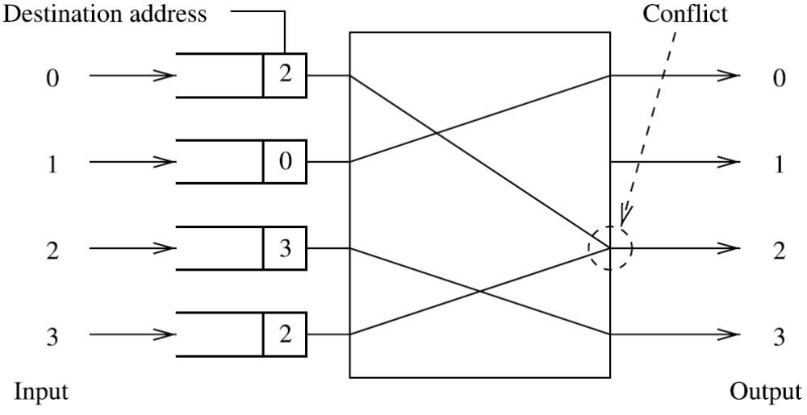
Basics of Packet Switching
Output Port Contention

Slide 11
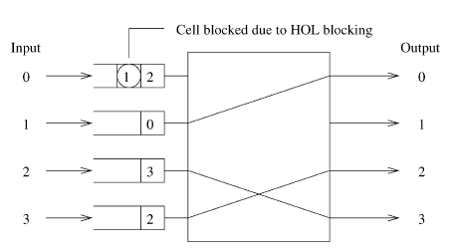
Basics of Packet Switching
Head of Line (HOL) Blocking
Notes:
يک راه دیگر برای حل مشکل برخورد در پورت خروجی، قرار دادن بافر در پورت های ورودی سوئیچ است( به این سوئیچ ها، سوئیچ ها یی با بافر در ورودی یا Input-Buffered گفته می شود.) . بدین ترتیب هر گاه چند بسته برای ارسال به پورت خروجی وجود داشته باشند، واحدی به نام داور یا Arbiter بر اساس منطق خاص خود تعیین می کند که کدامیک از بسته ها باید به درون فابریک سوئیچ ارسال گردند.
اين منطق انتخاب می تواند، انتخاب بر اساس اولویت بسته ها و یا بر اساس برچسب بسته ها و یا حتی انتخاب تصادفی باشد.
تاکنون چندین روش برای داوری بسته ها ارائه شده است از جمله روش ”رزرو حلقوی“ یا Ring Reservation. برای کسب اطلاعات بیشتر در مورد این روش ها به صفحه 19 کتاب Chao مراجعه گردد.
مشکلی که برای سوئیچ های با بافر در ورودی، وجود دارد این است که اگر بسته ای در سر بافر قرار داشته باشد که امکان ارسال شدن به درون فابریک را پیدا نکند، آنگاه بسته های پشتی آن حتی اگر امکان ارسال را داشته باشند، ارسال نمی گردند. به این مشکل HOL(Head Of Line) Blocking گفته می شود.
بعلت وجود مشکل HOL Blocking در سوئیچ های با بافر در ورودی، کارایی اين سوئیچ ها، هیچگاه به حداکثر خود نمی رسد و حتی ثابت می شود که در شرایط حدی برای ترافیک تصادفی با توزیع یکنواخت به 58.6% محدود می شود.

Slide 12
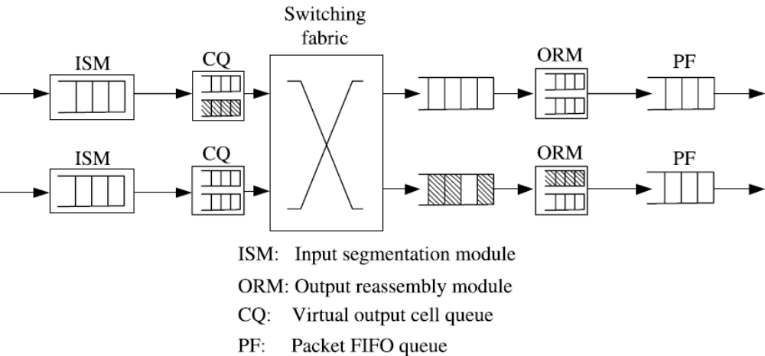
Basics of Packet Switching
Cell-mode switching and Packet-mode switching

Slide 13
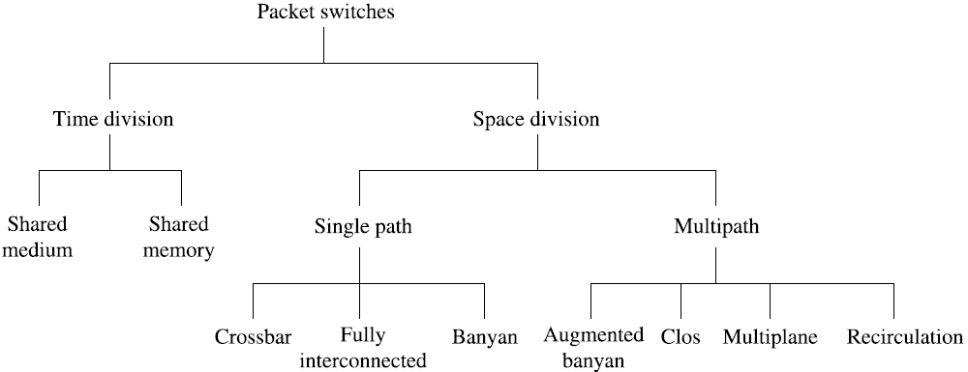
Basics of Packet Switching
Switch Fabric Classification

Slide 14
Basics of Packet Switching
Time Division Switching
Shared-Medium Switch
Shared-Memory Switch
Notes:
در دسته کلی Time Division Switching يا TDS تنها يک ساختار ارتباطی داخلی وجود دارد که بصورت اشتراکی برای ارسال همه بسته های مربوط به همه پورت ها، مورد استفاده قرار می گيرد.
اين ساختار مشترک می تواند بصورت BUS يا حلقه(Ring) و يا حافظه باشد.
مهمترين اشکال سوییچهای TDS محدوديت ظرفيت آنها می باشد که آنها را عموما“ برای شبکه های کوچک و کاربردهای ارزان قيمت، مناسب می کند.
بزرگترين مزيت اين دسته از سوئيچ ها اين است که با توجه به بستر مشترک ارتباطی، امکان چند پخشی و همه پخشی براحتی فراهم می گردد.

Slide 15
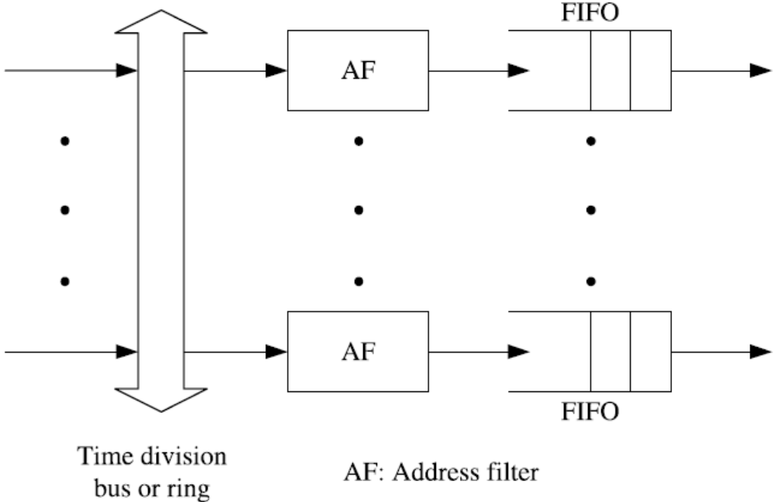
Basics of Packet Switching
Shared-Medium Switch
Notes:
در سوئيچ هایShared Medium سلول های ورودی از پورت ها، با استفاده از روش تقسيم زمانی با يکديگر بر روی يک بستر ارتباطی مشترک سريع تر نظير باس مالتي پلکس می شوند.
در اين روش کارايی اين بستر ارتباطی مشترک فيزيکی تعيين کننده کارايی کلی سوييچ است.
همانطور که در شکل مشاهده می شود، هر کدام از پورت های خروجی دارای يک بافر FIFO و همچنين يک فيلتر آدرس (AF) هستند. AF ها پس از پردازش سرآیند بسته های موجود روی باس، اگر تشخيص دهند که سلول مربوطه به مقصد اين پورت بوده، آن را استخراج کرده و در FIFO قرار می دهند.
مزيت اصلی اين روش در اين است که می توان برای هر پورت خروجی مستقل از ساير پورت ها تجهيزات مستقلی قرار داد. بدين ترتيب سوييچ دارای مقياس پذيری بالاتری خواهد بود. ولی اين کار باعث افزايش پيچيدگی پياده سازی و ميزان بافر هر پورت خواهد شد.
در اين روش اسلات زمانی اصلی به N اسلات زمانی کوچکتر تقسيم می شود که در هر يک از آنها بسته مربوط به يک پورت ورودی بين پورت های خروجی پخش می گردد. واضح است که پياده سازی چند پخشی و همه پخشی بسيار ساده تر خواهد شد.
يکی از معايب اين سوئيچ ها، محدوديت پهنای باند حافظه است. اگر همه بسته ها بخواهند به يک پورت خروجی ارسال گردند، آنگاه FIFO آن پورت محدوديت ايجاد می کند.
يکی ديگر از محدوديت های اين سوئيچ ها مشترک نبودن فضای بافر اختصاص يافته به هر پورت است که منجر به استفاده غير بهينه از حافظه می گردد.
از جمله پياده سازهای عملی اين دسته می توان به سوئيچ NEC’s ATOM اشاره کرد.

Slide 16
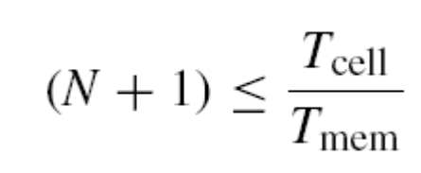

Basics of Packet Switching
Shared-Medium Switch
For example, the cell slot time for a 64-byte packet at a 10G interface is
If T_{mem} = 4 ns, a total of (51.2/4) − 1 = 11 ports can be supported.

Slide 17
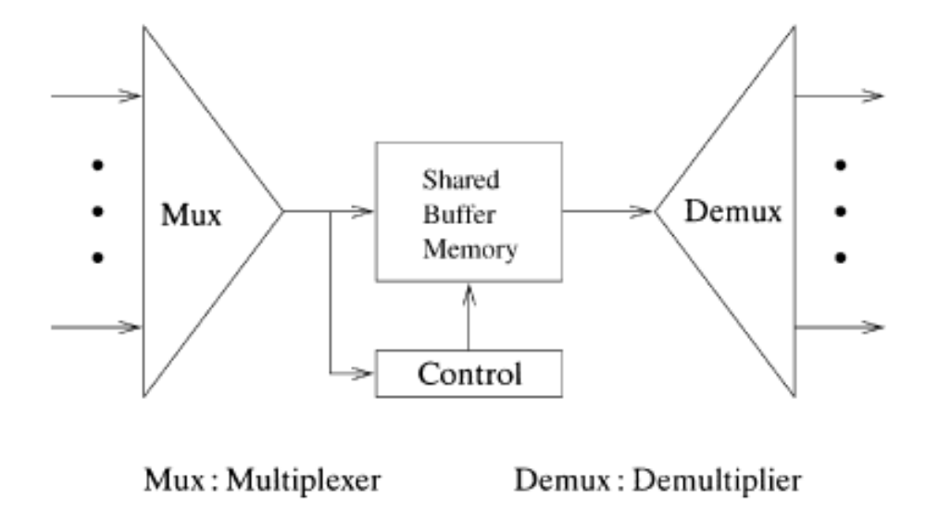
Basics of Packet Switching
Shared-Memory Switch
Notes:
در اين روش از يک حافظه مشترک برای نگه داری بسته های ورودی استفاده می شود.
در واقع اين سوئيچ برای حل مشکل سوئيچ های Shared Medium ارائه شده است.
در اين سوئيچ در ابتدا تمامی بسته های ورودی در يک حافظه مشترک نوشته می شوند و سپس توسط واحد کنترل به نحو مناسب انتخاب می شوند و به پورت های مربوطه ارسال می گردند.
بزرگترين مزيت اين سوئيچ ها بهره وری بسيار بالای استفاده از حافظه می باشد. نکته مهمی که در اينجا وجود دارد اين است که می توان اندازه اين حافظه مشترک را بر اساس نرخ loss بسته ها تعيين نمود.
تاکنون مکانيزم های مختلفی را برای به اشتراک گذاشتن بسته ها ارائه داده اند:
در روش اول که روش تقسيم بندی کامل يا Full Partition نام دارد کل حافظه به N بخش کاملا“ مجزا تقسيم می شود. در اينصورت مزيت اصلی روش Shared Memory که همان استفاده بهينه از حافظه بود، زير پا گذاشته می شود.
در روش دوم که در سوی ديگر طيف قرار دارد، حافظه بطور کامل به اشتراک گذاشته می شود که Full Shared ناميده می شود. مشکل اصلی اين روش عليرغم استفاده بهينه از حافظه، عدم رعايت عدالت بين پورت های مختلف است.
در ميان این دو طيف هم سعی می شود که حافظه بين پورت های مختلف به اشتراک گذاشته شود ولی در عين حال يک حد پايين و يک حد بالا برای حافظه اختصاص يافته به يک پورت در نظر گرفته می شود.
مشکلات اصلی روشShared Memory را می توان ساختار کنترلی پيچيده و همچنین محدودیت پهنای باند عنوان کرد.

Slide 18
Basics of Packet Switching
Space division Switching
Single-Path Switches
  Crossbar Switches
  Fully Interconnected Switches
  Banyan-Based Switches
Multiple-Path Switches
  Augmented Banyan Switches
  Clos Switches
  Multiplane Switches
  Recirculation Switches
Notes:
در SDS يا Space Division Switching مديوم فيزيکی از حالت اشتراکی خارج می گردد و برای هر پورت ورودی خروجی يک يا چندين مسير مجزا وجود دارد. بنابراين بسته ها در اين نوع سوئيچ می توانند بصورت همزمان ارسال گردند.
اگر بين هر زوج پورت ورودی و خروجی يک مسير وجود داشته باشد، سوئیچ را Single Path يا تک مسیره می نامند. اگر بیش از یک مسیر وجود داشته باشد، Multiple Path یا چند مسیره نامیده می شود.
همچنین پهنای باند کلی سوئيچ برابر با تعداد مسیرهای موجود، در پهنای باند هر مسير خواهد بود. بنابراين از نظر تئوری محدوديتی برای ظرفیت سوئیچ وجود ندارد. ولی در عمل محدودیت های پیاده سازی نظیر خطوط ارتباطی و تعداد پین ها مشکلاتی را ایجاد می کند.

Slide 19
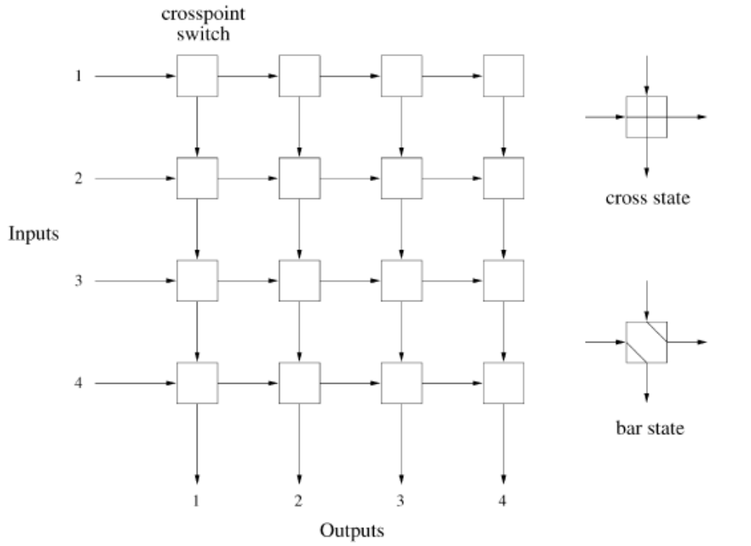
Basics of Packet Switching
Space Division - Crossbar Switches (1)
Notes:
یکی از انواع سوئیچ های SDS سوئیچ Crossbar است. در این سوئیچ همانطور که مشاهده می شود، خطوط افقی ورودیهای سوئیچ و خطوط عمودی به پورت های خروجی متصلند. همچنین در محل برخورد خطوط افقی و عمودی یک crosspoint قرار دارد. هر کدام از آنها می تواند حالت Cross يا Bar داشته باشند که در شکل مشاهده می گردد.
عملکرد این سوئیچ بدین صورت است که برای ارسال بسته از پورت ورودی شماره i به پورت خروجی شماره j ، باید crosspoint مربوطه را در حالت Bar و سایر سوئیچ ها را در حالت cross قرار داد.
نحوه عملکرد این سوئیچ توزیع شده است. همچنین این سوئیچ دارای خاصیت self routing است.
مهمترين ویژگیهای این سوئیچ عبارتند از:
این سوئیچ non-Blocking است. یعنی هیچگاه بلاکینگ داخلی در درون آن رخ نمی دهد.
این سوئیچ دارای معماری بسیار ساده ای است ولی با توجه به اینکه دارای N^2 عدد Crosspoint است، درپیاده سازی واقعی بسیار مشکل ساز می شود.( به عبارت دیگر دارای پیچیدگی پیاده سازی بالایی می باشد.)
این سوئیچ کاملا“ ساخت یافته است.
نکته مهمی که در رابطه با این سوئیچ ها وجود دارد این است که بافر ها را می توان در سه نقطه قرار داد. که در اسلاید های بعدی مورد بررسی قرار می گیرد.

Slide 20
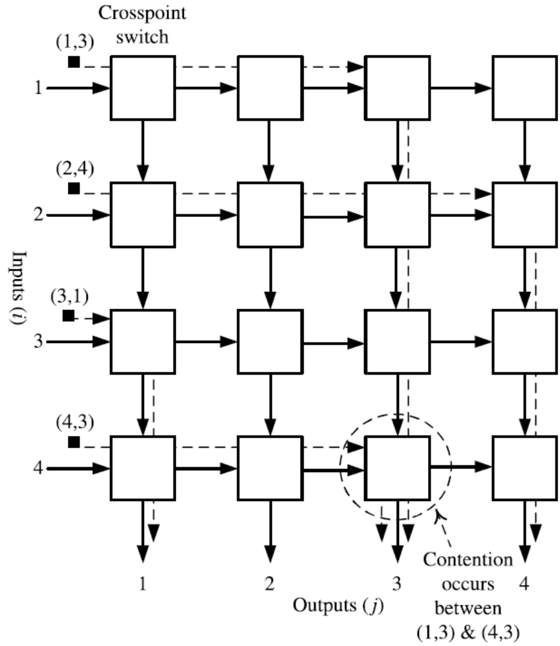
Basics of Packet Switching
Space Division - Crossbar Switches (2)

Slide 21
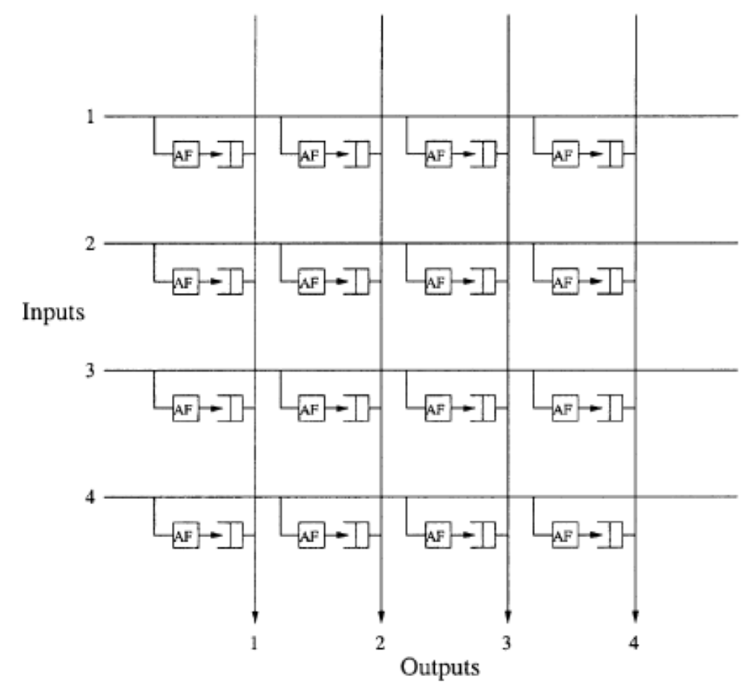
Basics of Packet Switching
Space Division - Crossbar Switches (3)
Notes:
ایده قرار دادن بافر در crosspoint برای نخستین بار توسط Fujitsu در سوئیچ های BMX بکار گفته شده است.
در این روش بسته ها را مستقيما“ می توان از پورت های ورودی ارسال کرد. بنابراین با توجه به اینکه در یک لحظه ممکن است از بیش از یک پورت ورودی به یک خروجی بسته وجود داشته باشد و تنها می توان یک بسته را به خروجی ارسال کرد، سایر بسته ها را باید در بافر موجود در crosspoint ذخیره کرد. برای اين کار از AF(Address Filter) استفاده می شود.
بر روی تمامی بسته هایی که در يک ستون منتظرند تا به پورت خروجی ارسال گردند، بايد داوری صورت گيرد.
نکته مهم دیگر این است که این نوع سوئیچ work conserving است، بدین معنا که مشکل HOL Blocking مربوط به سوئیچ های با بافر ورودی را ندارد که آن را شبیه به سوئیچ های با بافر در خروجی می کند.
تفاوتی که این نوع سوئیچ با سوئیچ های با بافر در خروجی دارد این است که در این سوئیچ ها برای یک پورت خروجی N بافر مجزا در نظر گرفته شده است که باعث کاهش بهره وری می شود که برای شرایط یکسان باید حافظه بیشتری را بکار برد.
یکی ديگر از اشکالات اين سوئیچ این است که با توجه به اينکه در طراحی VLSI پياده سازی حافظه مساحت بیشتری را اشغال می کند و خاصیت خازنی ایجاد میکند، در قرار دادن تعداد زياد crosspoint بر روی چيپ مشکلاتی ايجاد می گردد.

Slide 22
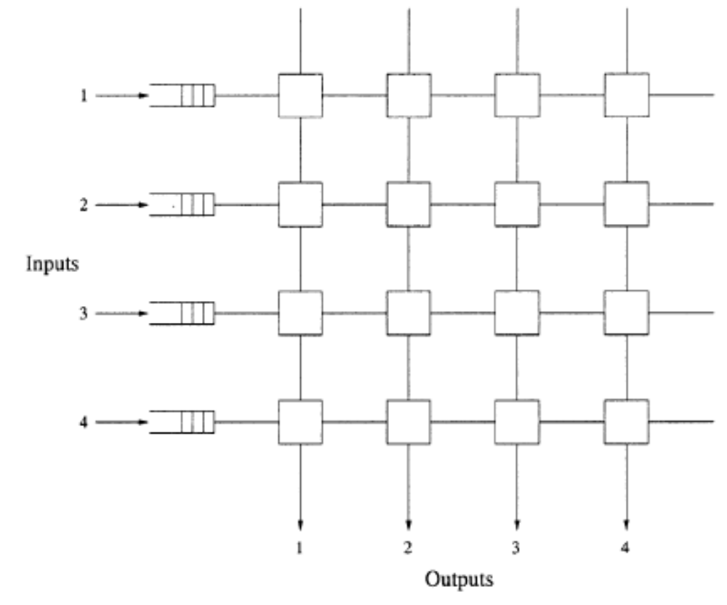
Basics of Packet Switching
Space Division - Crossbar Switches (4)
Notes:
نوع ديگری که برای قرار دادن بافر در سوئیچ های crossbar وجود دارد، قرار دادن بافر در پورت های ورودی سوئیچ است. از مزايای اين سوئیچ این است که بافرها را از crosspoint ها جدا می کند که در ايجاد Layout مدار وپياده سازی فيزيکی اين نوع سوئیچ کار را ساده می کند.
نحوه عملکرد بدین صورت است که يک سلول پس از رسيدن به پورت ورودی در بافر قرار می گيرد تا نوبت ارسالش برسد.
بديهی است که در اين نوع بافرينگ نياز به نوعی مکانيزم حل برخورد می باشد.
يکی از اين مکانيزم ها نوع توزيع شده آن است. در اين مکانيزم برخورد ها در crosspoint ها حل می گردند. بدين صورت که هر گاه بسته ای که به يک crosspoint می رسد که قبلا اشغال شده، يک سيگنال بلاکينگ به پورت مربوطه فرستاده می شود که باعث حفظ بسته در بافر برای ارسال مجدد در اسلات زمانی بعدی می شود.
نوع مرکزی اين مکانيزم نيز وجود دارد که با استفاده از يک داور مشکل حل می گردد.
روش بافرينگ ديگری که وجود دارد استفاده از ترکيب دو روش اشاره شده است.

Slide 23
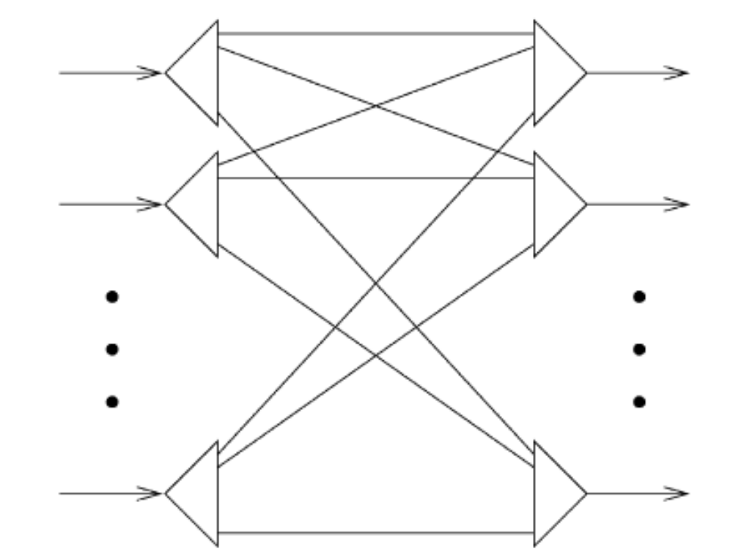
Basics of Packet Switching
Space Division - Fully Interconnected Switches
Notes:
دسته بعدی سوئیچ های SDS سوئيچ های با اتصال کامل هستند. در اين نوع سوئيچ ها، از هر پورت ورودی به همه پورت های خروجی باسهای اختصاصی وجود دارد(N باس). در اين نوع سوئيچ ها به N بافر نياز است ک بايد در خروجی ها قرار گيرند. اگر بخواهيم اين بافرها را به وروديها تخصيص دهيم، N^2 بافر جديد ايجاد خواهد شد.
اين نوع بافر از نظر توپولوژیکی و همچنین پيچيدگی پياده سازی مشابه Crossbar است.
از نظر مکانيزم کار ، شبيه به shared medium عمل می کند ، با اين تفاوت که امکان اسال همزمان بسته ها هم وجود دارد.

Slide 24
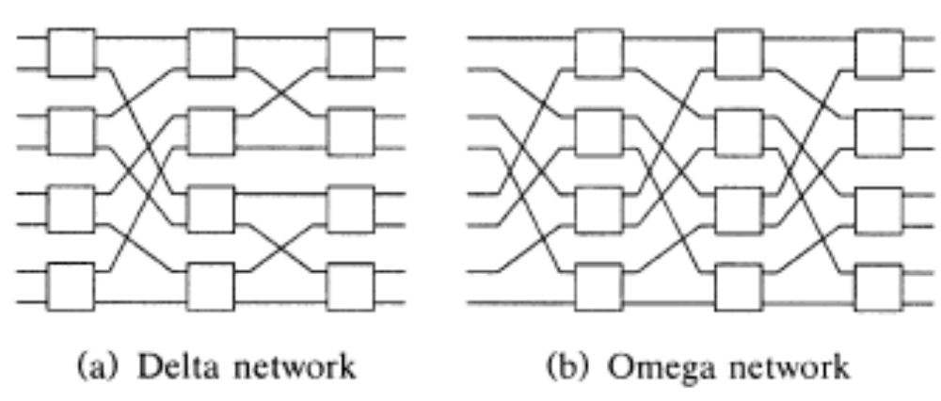
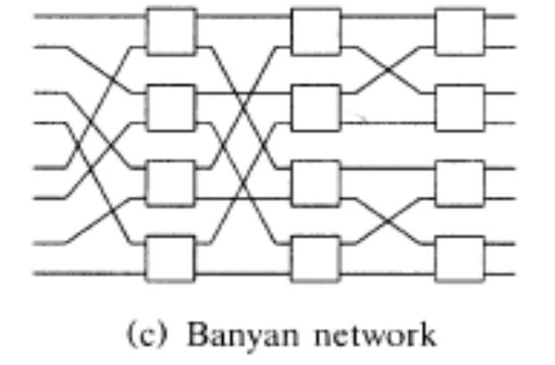
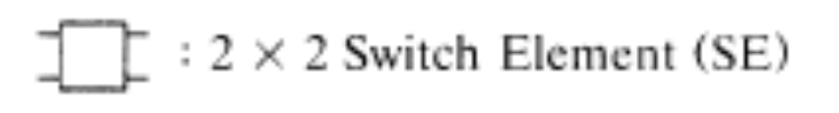
Basics of Packet Switching
Space Division - Banyan-Based Switches
Notes:
دسته ديگر سوئيچ های SDS سوئيچ های مبتنی بر Banyan هستند. در اين سوئيچ ها از عناصر 2 در 2 برای ساخت سوئيچ استفاده می شود که از هر پورت ورودی به هر پورت خروجی يک مسير، فراهم می گردد.
اين سوئيچها شامل سه نوع توپولوژی متناظر هستند که در اسلايد نشان داده شده اند. لازم به ذکر است که همه اين توپولوژی ها دارای کارايی برابری هستند.
مزايای سوئيچ های Banyan :
پيچيدگی تعداد عناصر 2 در 2 و مسیرهای(پيچيدگی سخت افزاری) اين نوع سوئیچ ها از مرتبه N*logN است که بسیار مناسب تر از crossbar و سوئیچ های با اتصال کامل است. بنابراین قابلیت مقیاس پذیری بالاتری دارند
وجود خاصيت self routing که باعث می شود نيازی به مکانيزم های کنترلی نداشته باشيم. در اين خاصيت از اطلاعات موجود در خود بسته ها استفاده می شد تا مسیر يابی آنها در سوئيچ صورت گيرد.
ساختار موازی در اين سوئيچ ها باعث می شود که بسته های متعددی بطور همزمان مورد پردازش و سوئيچينگ قرار گيرند.
ساختار ساخت يافته و بازگشتی اين سوئيچ ها، باعث می شود تا بتوان با استفاده از ماجول های موجود بدون تغيير ماجول های بزرگتری را ساخت که برای پياده سازی سطح VLSI بسيار مناسب است.
اشکال اصلی سوئيچ های Banyan اين است که دارای بلاکينگ داخلی هستند. هر چه اندازه اين سوئيچ ها بزرگتر گردد، ميزان اين بلاکينگ نيز بيشتر می گردد. يک راه برای بهبود اين مشکل استفاده از ماجول های بزرگتر M در M است که منجر به کلاسی از سوییچ های Delta می شود.ولی باز هم سوییچ بلاکينگ خواهد بود.
این اشکال را می توان با استفاده از بافر در عناصر 2 در 2 و همچنین استفاده از speedup تا حدی بهبود داد.
Speedup بدین معناست که در ساختار داخلی سوئیچ از سرعتی بالاتراز سرعت خط بهره ببریم.

Slide 25
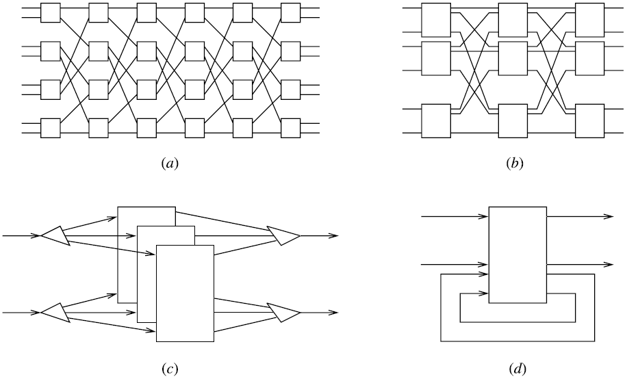
Basics of Packet Switching
Space Division - Multiple-Path Switches
Notes:
در اين اسلايد چهار نوع سوئیچ چند مسیره دیده می شود که اسلایدهای بعدی به تفصيل بیان خواهند شد.

Slide 26
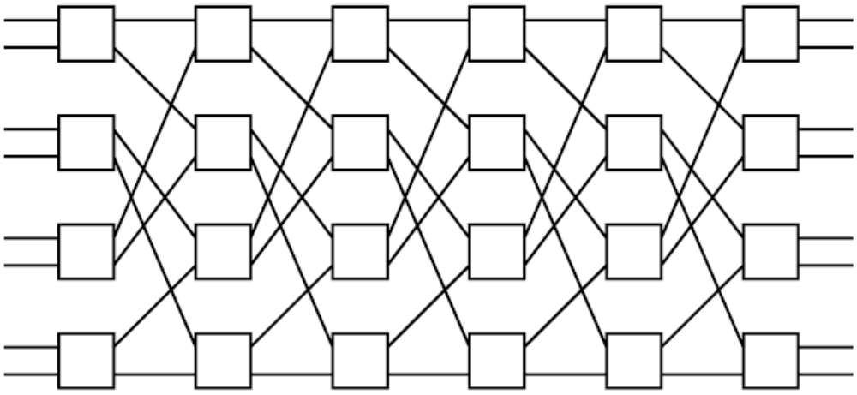
Basics of Packet Switching
Space Division - Augmented Banyan Switches
Notes:
سوئيچ های Banyan افزایش یافته، جزء سوئیچ های SDS چند مسيره است.
همانطور که ملاحظه شد، سوئیچ های Banyan معمولی،از logN مرحله تشکیل یافته است. در سوئیچ های Banyan افزایش یافته، تعداد مراحل از این بیشتر است. بنابراین زمانی که تشخیص داده می شود که در مرحله ای ممکن است دچار برخورد شود، به یک مسیر دیگری فرستاده می شود، که درمراحل اضافه مسير بسته مورد نظر اصلاح می شود. بنابراين دراین نوع احتمال loss کاهش و کارایی سوئیچ افزایش می یابد.
مشکل اصلی اين نوع سوئيچ در اين است که بايد در هر مرحله بايد تست شود که آيا بسته مورد نظر به مقصد خود رسيده است يا خير که اين کار باعث افزایش پيچيدگی مسيريابی می شود.
به عنوان نمونه می توان به سوئیچ های Tandem Banyan و Dual Shuffle Exchange اشاره کرد.

Slide 27
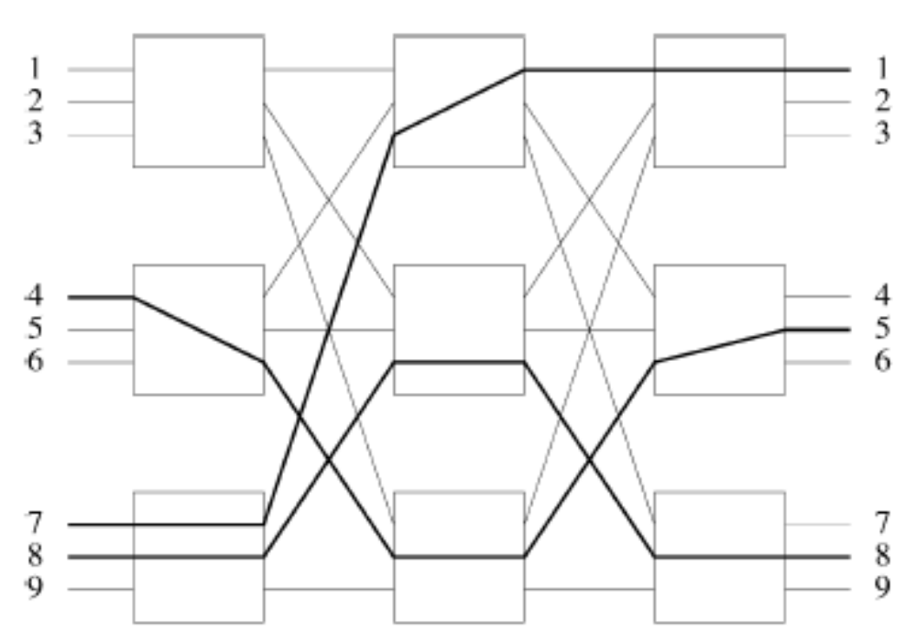
Basics of Packet Switching
Space Division - Three-Stage Clos Switches
Notes:
در سوئیچ های clos در مرحله اول وروديها به r دسته n تایی تقسیم می شوند. در خروجی هر مرحله از ماجول های مرحله اول m خروجی قرار دارند که به m ماجول میانی متصل می گردند. هر یک از این ماجول های ميانی دارای t خروجی متصل به ماجول های خروجی هستند. ماجول های مرحله آخر يا سوم هم دارای s خروجی هستند.
يکی از مشکلاتی که در سوئيچ های clos وجود دارد این است که اگر تعداد ماجول های میانی بدرستی انتخاب نشوند این سوئیچ ها دارای بلاکینگ داخلی هستند. یعنی اينکه در اين سوئیچ ها امکان برخورد داخلی وجود دارد.
با افزايش تعداد m یعنی تعداد سوئیچ های داخلی میتوان احتمال بلاکینگ را کاهش داد. اگر m به يک حدی برسد، این سوئیچ سه مرحله ای non-blocking خواهد بود.
این حد در اسلاید بعدی تعیین می شود.

Slide 28
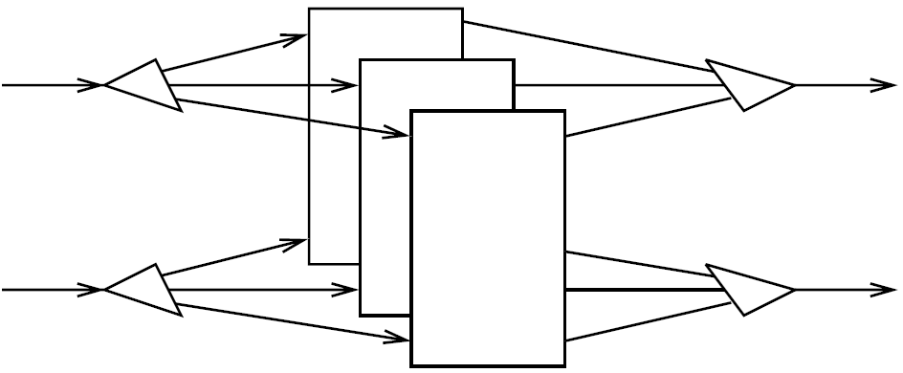
Basics of Packet Switching
Space Division - Multiplane Switches
Notes:
سوئیچ های چند صفحه ای سوئیچ هایی هستند که از چندین صفحه سوئیچ مجزا ساخته شده اند.
این سوئیچ ها برای افزایش کارایی کلی سیستم ارائه شده اند. در این سوئیچ ها سلول های ورودی در ابتدا به چندین بخش تقسیم می شوند و هر دسته به یک صفحه وارد می شود. بدین ترتیب احتمال برخورد بسته ها در درون هر صفحه کاهش می یابد.
نکته دیگری که وجود دارد این است که اگر بیش از یک سلول برای یک مقصد(پورت خروجی) خاصی وجود داشته باشد، با توجه به اینکه هر یک در یک صفحه فرستاده می شوند، نیازی نیست که سرعت خطوط خروجی هر صفحه بیشتر از خطوط ورودی هر صفحه باشد.
یکی از مزایایی که این سوئیچ ها دارند قابلیت اطمینان آنها می باشد. یعنی در صورتی که یکی از صفحات دچار اشکال شود سوئیچ می تواند به کار خود ادامه دهد(البته با ظرفیت پایین تر).
اشکالات اساسی این سوئیچ در دو چیز است:
اینکه ممکن است ترتیب سلول ها بهم بخورد. که اگر هر جریانی از بسته ها به یک صفحه ارسال شود، این مشکل به بهای کم رنگ شدن بعضی از مزایای این سوئیچ حل می گردد.
سخت افزار خیلی زیادی که باید بکار رود.

Slide 29
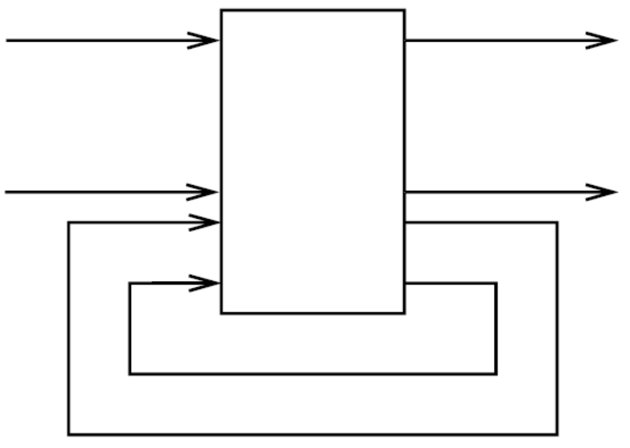
Basics of Packet Switching
Space Division -Recirculation Switches
Notes:
این سوئیچ ها برای حل مشکل بلاکینگ داخلی و همچنین رقابت برای پورت خروجی(Output Port Contention) ارائه شده اند. این عمل بدین صورت انجام می گیرد که سلول هایی که به علت این مشکل در اسلات زمانی فعلی نمی توانند به پورت خروجی برسند را از مسیر های بازگشت دوباره به پورت های ورودی سوئیچ باز می گردانند.
این سوئیچ ها باعث می شوند که میزان از بین رفتن سلول ها کاهش یابد و در نتیجه کارایی سوئیچ بالاتر برود.
مشکلات این نوع سوئیچ:
به یک سوئیچ بزرگتر از ظرفیت مورد استفاده نیاز است. یعنی باید تعداد پورت های سوئیچ مورد استفاده تعداد پورت بیشتری داشته باشد تا بتوان از بعضی از آنها برای بازگشت استفاده کرد.
مشکل دوم مشکل عدم حفظ ترتیب بسته ها می باشد.
سوئیچ sunshine نمونه ای از این نوع سوئیچ هاست.

Slide 30
Basics of Packet Switching
Buffering Strategies
Shared-Buffer Queueing,
Output Queueing,
Input Queueing,
Virtual-Output-Queueing (VOQ),
Combined Input and Output Queueing,
Crosspoint Queueing.
Notes:
در اینجا تمامی روش هایی که برای بافرینگ در سوئیچ ها مورد استفاده قرار می گیرند را مشاهده می کنید. در ادامه هر یک به تفصیل مورد بررسی قرار خواهند گرفت.

Slide 31
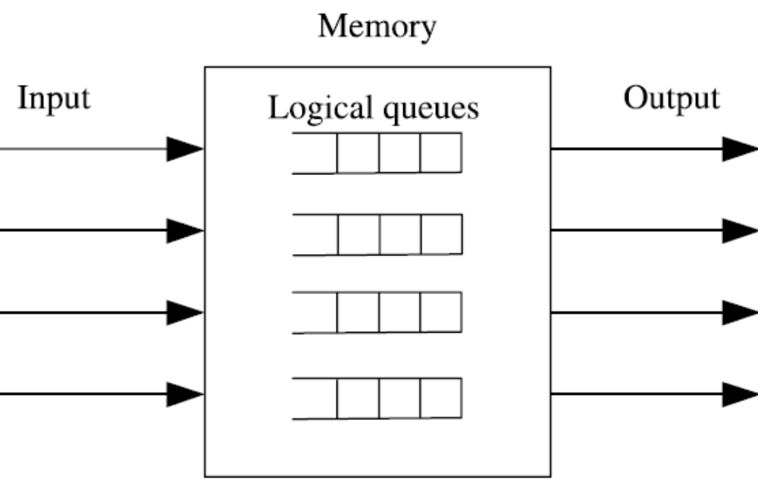
Basics of Packet Switching
Shared-Memory Queueing

Slide 32
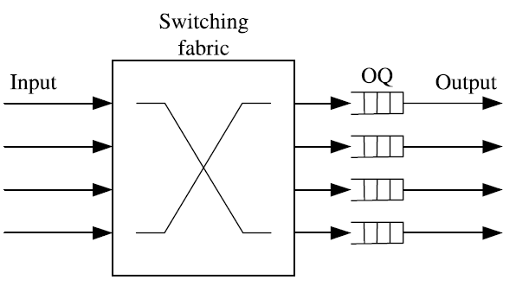
Basics of Packet Switching
Output Queueing (OQ)
Notes:
در این نوع سوئیچ ها بسته ها به محض رسیدن، به پورت های خروجی ارسال می گردند و کارایی این سوئیچ ها 100% است.
ولی مشکلی که وجود دارد این است که پهنای باند بافر خروجی مشکل ساز می شود. زیرا باید N برابر سرعت خطوط ارسالی باشد که تنها برای سوئیچ های کوچک امکان پدیر است.
برای حل این مشکل می توان از متمرکز کننده ها استفاده کرد که استفاده از آن باعث ایجاد loss بسته ها می گردد.

Slide 33
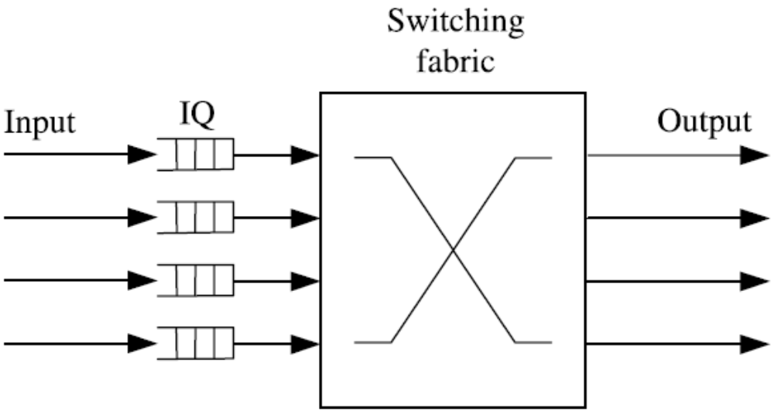
Basics of Packet Switching
Input Queueing
Notes:
یکی از مشکلات اصلی سوئیچ های با بافر در ورودی وجود مشکل HOL Blocking است. این مشکل باعث می شد که میزان کارایی سوئیچ در حد 58.6% باقی بماند.

Slide 34
Basics of Packet Switching
Input-Buffered Switches
HOL blocking problem:
The throughput limitation is 58.6% for uniform traffic.
By using Windowing technique, the throughput will be increased. For instance, by increasing the window size to two, the maximum throughput is increased to 70%.
Notes:
یک روش برای بالابردن کارآیی این سوییچها استفاده از تکنیک Windowing می باشد. در این روش تنها سلول های موجود در ابتدای صف ها مورد بررسی قرار نمی گیرند، بلکه تعداد بیشتری از این سلول ها مورد توجه قرار می گیرند تا بهترین انتخاب برای ارسال مشخص گردد. برای مثال با افزایش اندازه پنجره به 2 کارایی را می توان به حدود 70% رساند. ولی متاسفانه میزان پیچیدگی داوری و بافرینگی که ایجاد می شود به مراتب بیشتر از مزیت آن است.

Slide 35
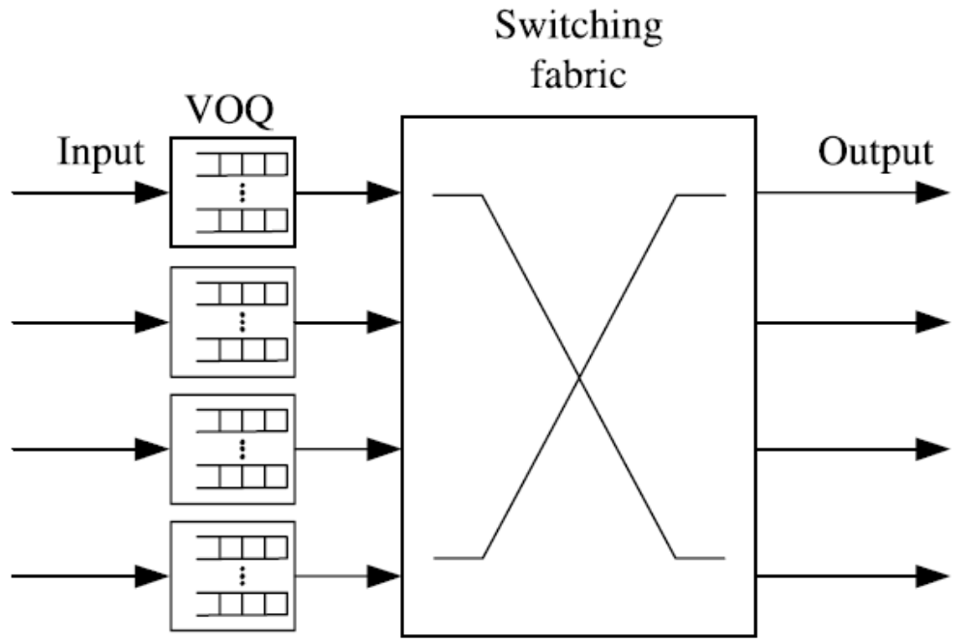
Basics of Packet Switching
Virtual Output Queuing (VOQ)
Notes:
سوئیچ های VOQ سعی در حل مشکل HOL Blocking دارند.
نحوه عملکرد بدین صورت است که هر بافر ورودی به N بافر مجازی تقسیم می شود که هر یک اختصاص به یک خروجی دارد. ولی این بافر ها از یک بافر فیزیکی مشترک استفاده می کنند. بدین ترتیب با انتخاب صحیح سلولها می توان مشکل HOL Blocking را حل کرد.
تنها مشکلی که وجود دارد نیاز به یک مکانیزم داوری پیچیده و سریع است، زیرا نیاز است که N^2 بافر در یک اسلات زمانی مورد بررسی قرار گیرند.

Slide 36
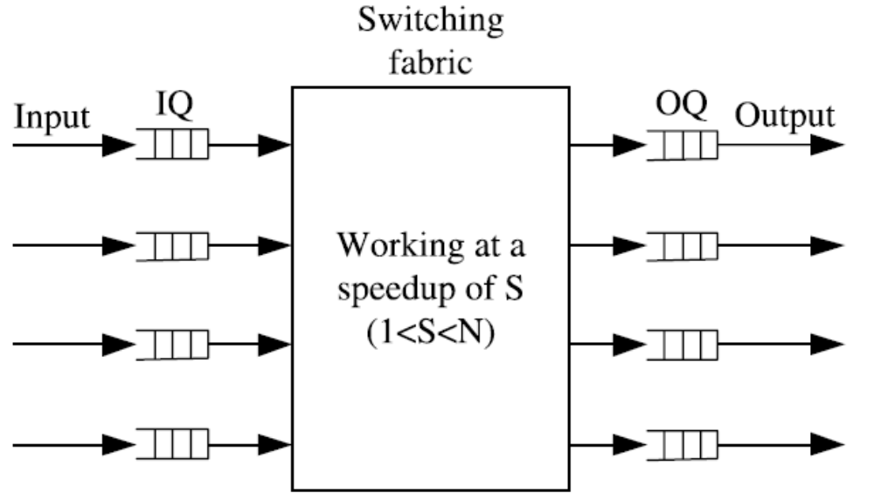
Basics of Packet Switching
Combined Input and Output Queueing
Notes:
این معماری برای ترکیب مزایای دو معماری بافر در ورودی و در خروجی ایجاد شده است.
نحوه عملکرد این سوئیچ بدین صورت است که در پورت های خروجی L<N سلول گنجایش وجود دارد. حال اگر تعداد بسته های به سمت یک مقصد خاص ارسال می گردند از این مقدار بیشتر شدند، در بافر های ورودی باقی می مانند. در صورتی که در سوئیچ های با بافر در پورت خروجی L=N بود.
مشکل اساسی این نوع سوئیچ این است که مکانیزم داوری آن پیچیده است.

Slide 37
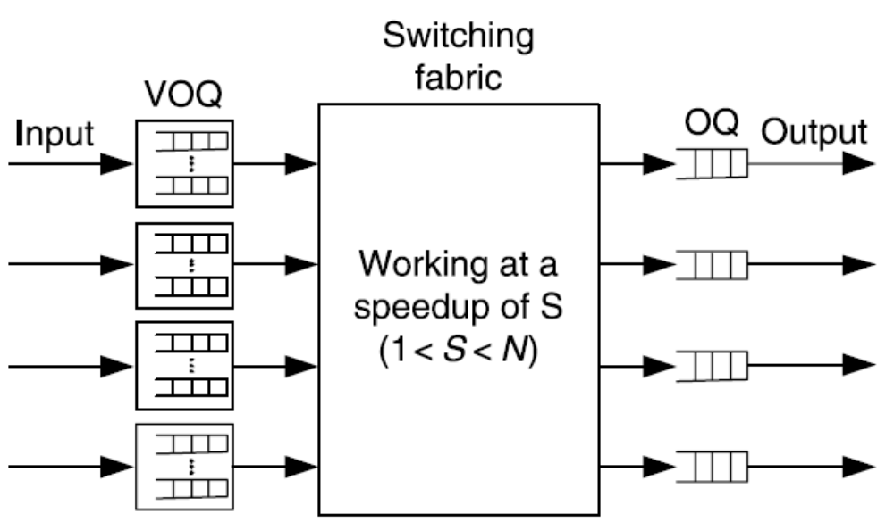
Basics of Packet Switching
Combined Input and Output Queueing with VOQ

Slide 38
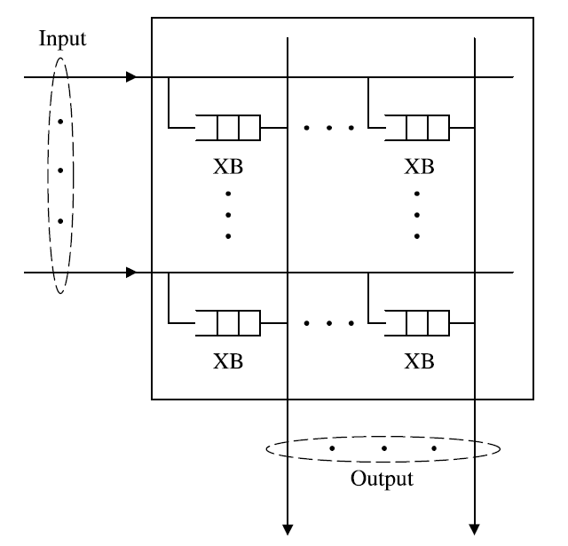
Basics of Packet Switching
Crosspoint Queueing
Notes:
نحوه عملکرد این نوع بافرینگ مشابه همان چیزیست که در اسلاید های مربوط به سوئیچ های crosspoint ارائه شد.

Slide 39
Basics of Packet Switching
Multiplane Switching and Multistage Switching
Parallel Packet Switch,
Banyan-Based Switch,
CLOS Switches.

Slide 40
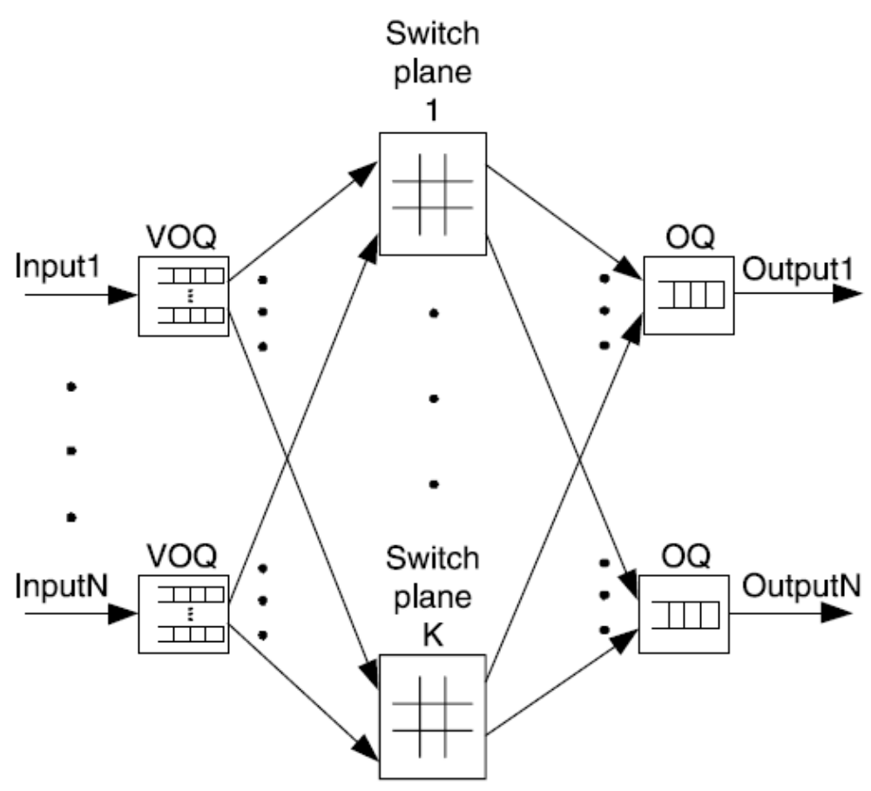
Basics of Packet Switching
Parallel Packet Switch

Slide 41
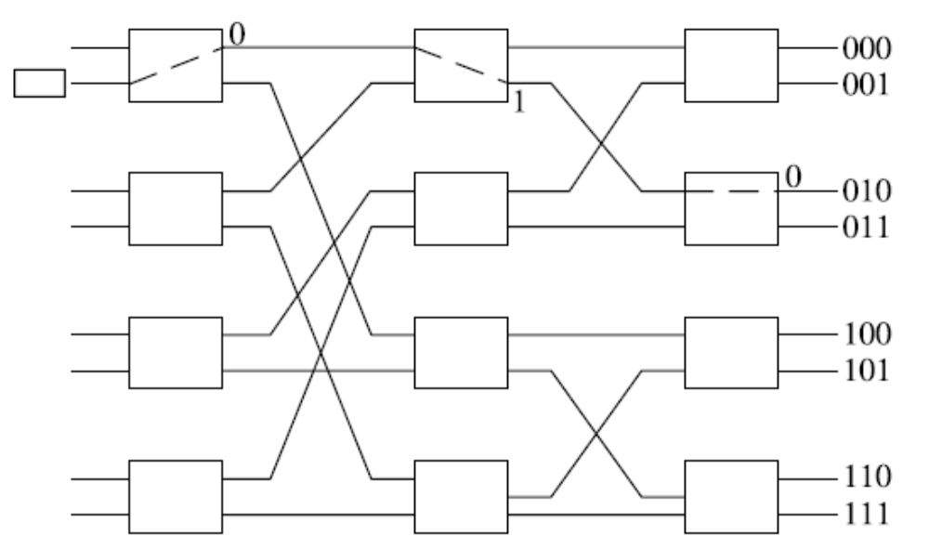
Basics of Packet Switching
Banyan-Based Switch

Slide 42
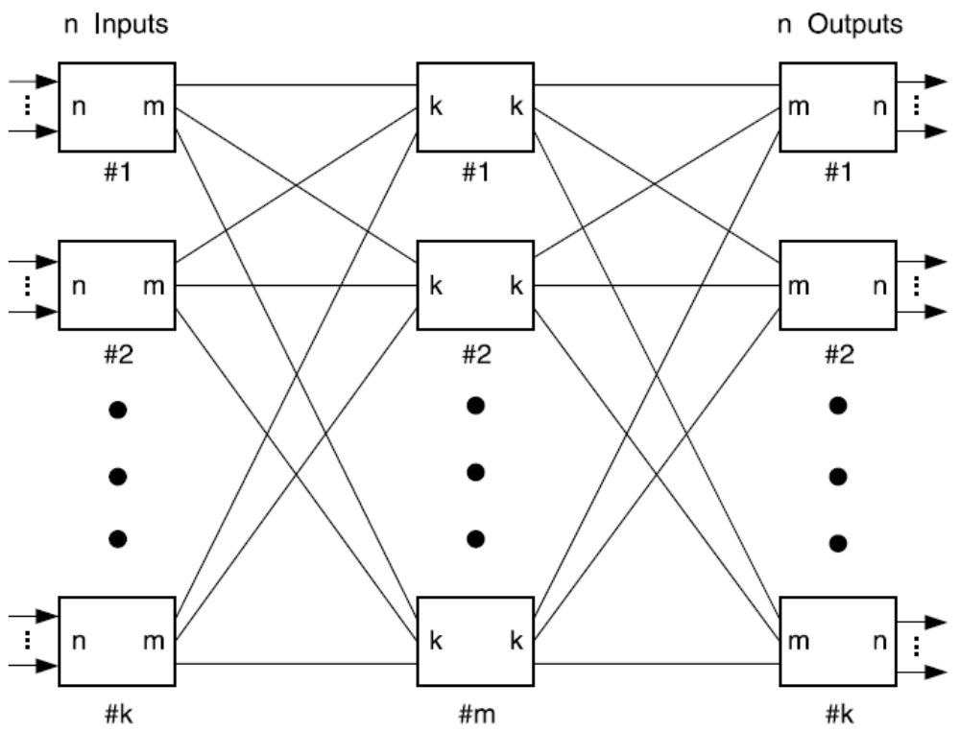
Basics of Packet Switching
CLOS Switching

Slide 43
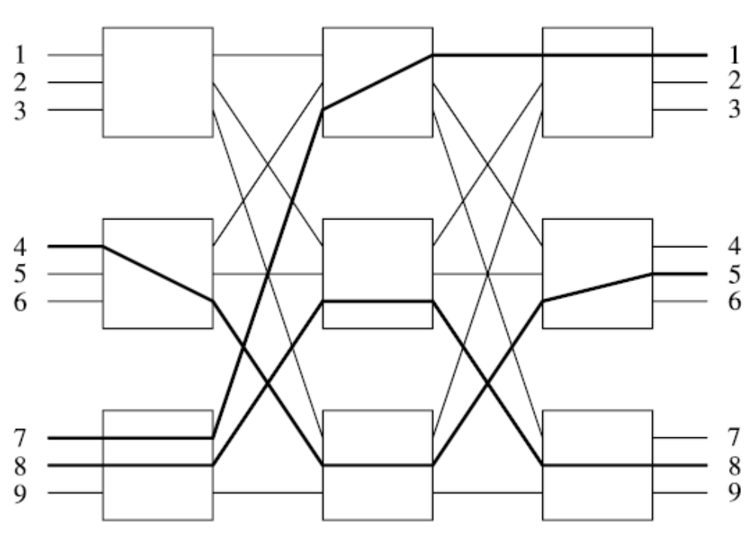
Basics of Packet Switching
CLOS Switching

Slide 44
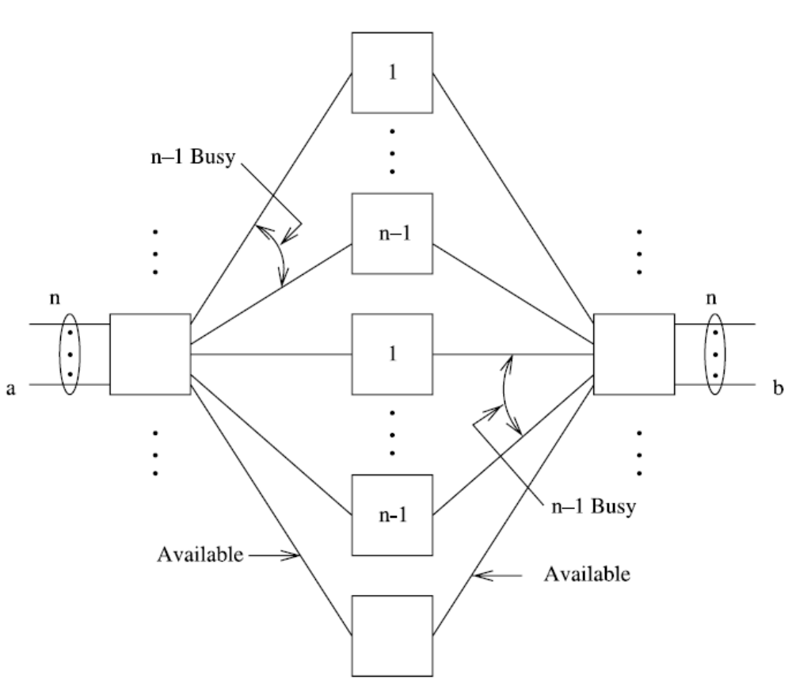
Basics of Packet Switching
CLOS Switching

Slide 45
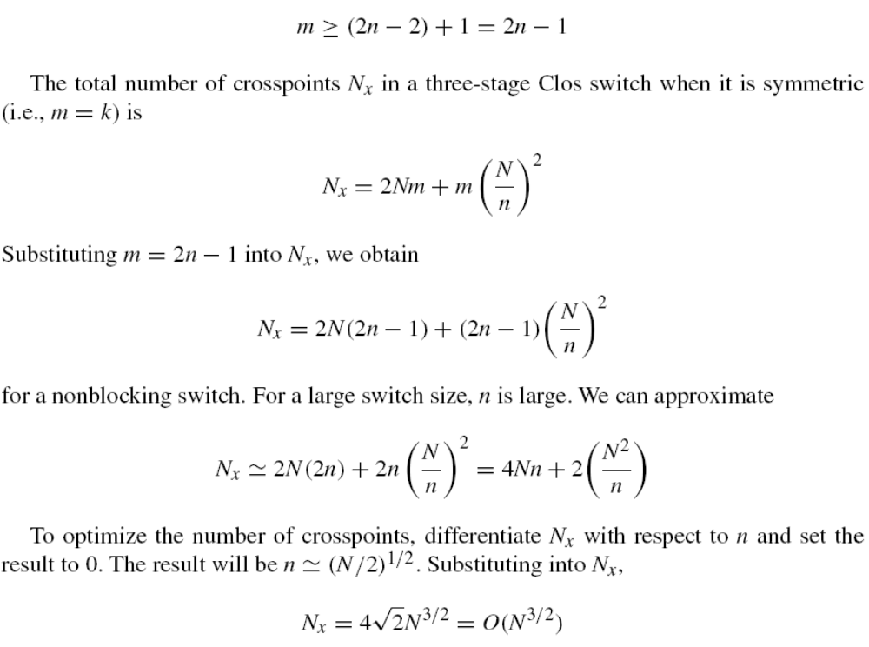
Basics of Packet Switching
CLOS Switching (nonblocking condition)

Slide 46
Basics of Packet Switching
Performance of Basic Switches
Input-buffered switches,
Output-buffered switches,
Completely shared-buffer switches,
Notes:
در بخش پایانی این بخش، به مقایسه کارآيي سوئیچ های پایه پرداخته می شود.
فرضیاتی که در این مقایسه صورت گرفته است عبارتند از:
1. توزیع ترافیک ورودی هر پورت از نوع برنولی است. این بدین معناست که ترافیک وارد شده در هر اسلات زمانی مستقل از سایر اسلات هاست و احتمال آن برابر p در نظر می گیریم که بار روی سوئیچ نام دارد.
2. مقصد هر سلول بطور یکسان و مستقل از سایر سلول ها از بین تمامی پورت های خروجی انتخاب می گردد.

Slide 47
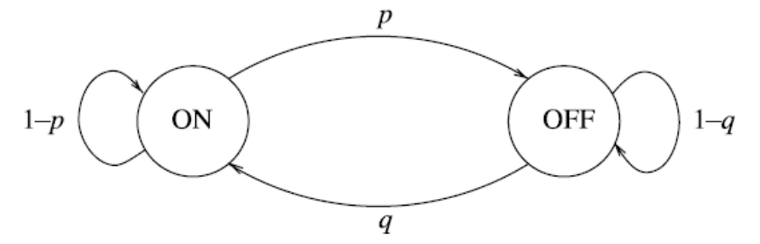
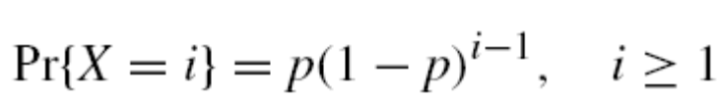
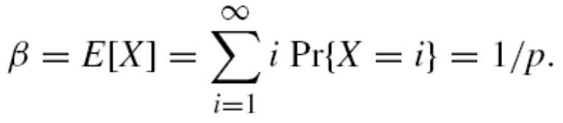

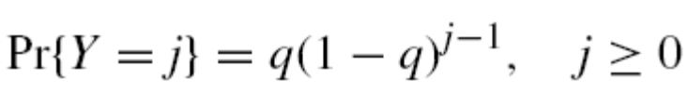

Basics of Packet Switching
Performance of Basic Switches
Traffic Model
Bernoulli Arrival Process and Random Traffic,
On–Off Model and Bursty Traffic.

Slide 48


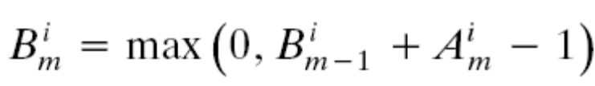
Basics of Packet Switching
Input-buffered switches
: the number of remaining cells destined for output i in the mth time slot,
: the number of cells moving to the heads of the input queues during the mth
time slot and destined for output i,

Slide 49
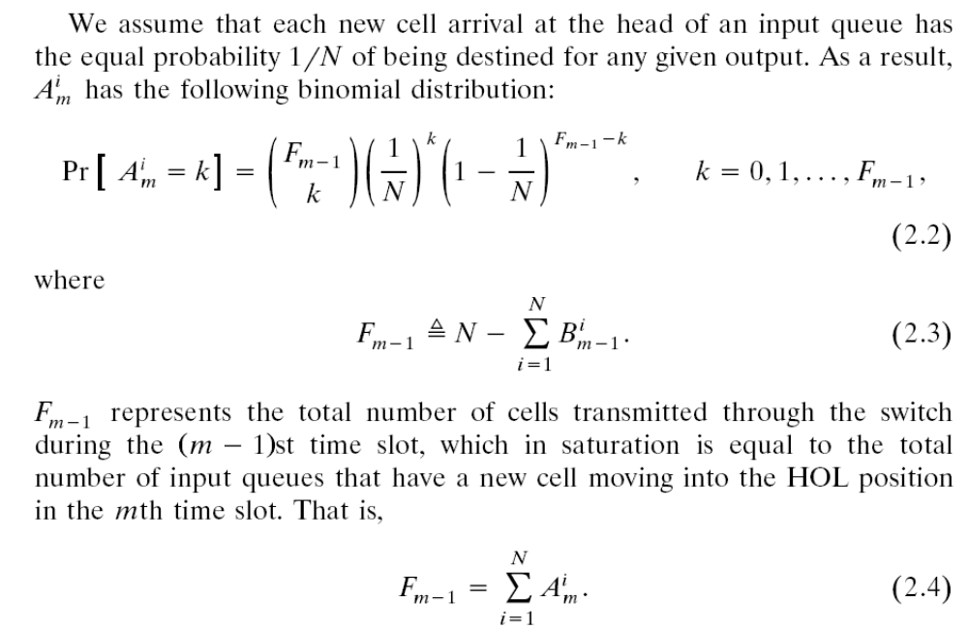
Basics of Packet Switching
Input-buffered switches

Slide 50
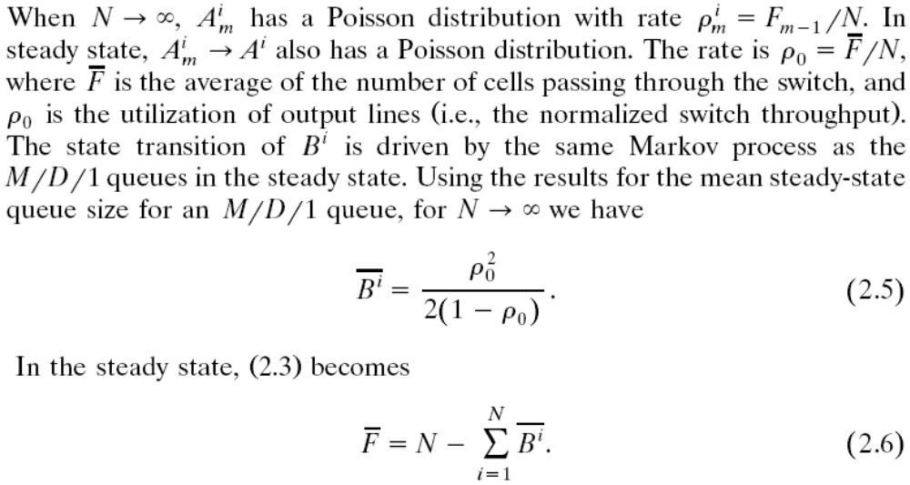
Basics of Packet Switching
Input-buffered switches

Slide 51
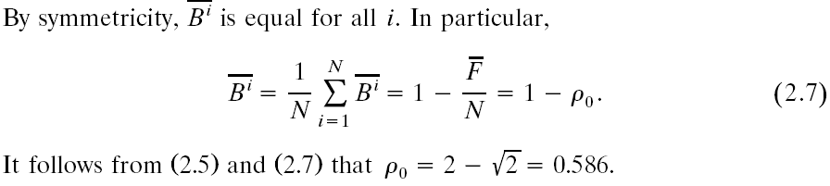
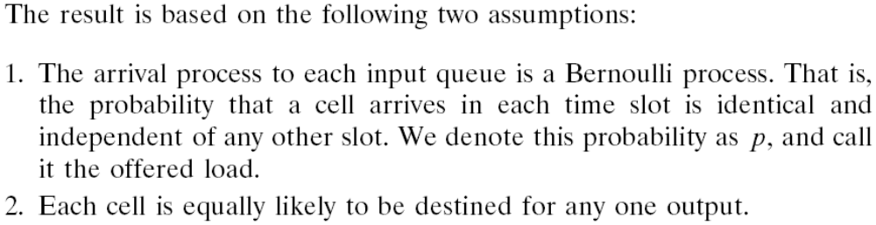
Basics of Packet Switching
Input-buffered switches

Slide 52
Basics of Packet Switching
Input-buffered switches
The Maximum throughput achievable Using input queuing with FIFO Buffers
N | Throughput
1 | 1.0000
2 | 0.7500
3 | 0.6825
4 | 0.6553
5 | 0.6399
6 | 0.6302
7 | 0.6234
8 | 0.6184
∞ | 0.5858
Notes:
در اینجا نتایج ارزیابی سوئیچ های با بافر در ورودی را مشاهده می کنید.
در این تحلیل از بافر های FIFO (با اندازه پنجره 1) استفاده شده است.
همانطور که مشاهده می شود با افزایش اندازه N کارایی سوئیچ به سمت 58.6% میل می کند.

Slide 53
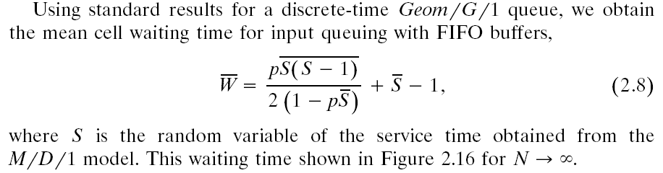
Basics of Packet Switching
Input-buffered switches

Slide 54
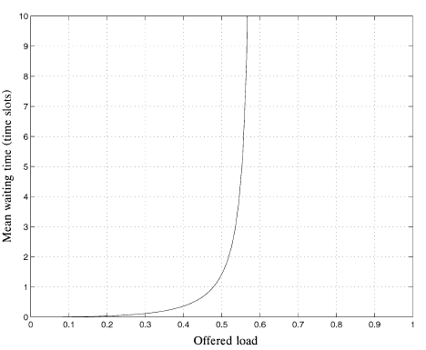
Basics of Packet Switching
Input-buffered switches
The main waiting time for input queuing with FIFO buffers the limiting case for N = ∞
Notes:
در این نمودار کارایی سوئیچ با بافر در ورودی از نقطه نظر میانگین زمان انتظار با افزایش بار ورودی نشان داده شده است. همانطور که مشاهده می شود میزان تاخیر در صف های ورودی با نزدیک شدن به بار ورودی 58.6% به سمت بینهایت میل می کند.

Slide 55

Basics of Packet Switching
Output-buffered switches

Slide 56


Basics of Packet Switching
Output-buffered switches

Slide 57

Basics of Packet Switching
Output-buffered switches

Slide 58

Basics of Packet Switching
Output-buffered switches

Slide 59

Basics of Packet Switching
Output-buffered switches
The cell loss probability for output queuing as a function of the buffer size b and the switch size N, for offered loads p=0.8
Notes:
در این نمودار احتمال از دست دادن سلول ها در سوییچ های با صف خروجی مورد بررسی قرار گرفته است، همانطور که مشاهده می شود هر چقدر اندازه بافر خروجی به ازای هر پورت خروجی افزایش می یابد احتمال از دست دادن سلول ها نیز کاهش می یابد.

Slide 60

Basics of Packet Switching
Output-buffered switches
The cell loss probability for output queuing as a function of the buffer size b and the switch size N, for offered loads p=0.9
Notes:
این نمودار مشابه نمودار اسلاید قبل است با این تفاوت که بار سوییچ در اینحالت به 90% افزایش یافته است.

Slide 61

Basics of Packet Switching
Output-buffered switches
The cell loss probability for output queuing as a function of the buffer size b and offered loads varying from p=0.70 to p=0.95, for the limiting case of N → ∞
Notes:
در این نمودار احتمال از دست دادن سلول ها با توجه به اندازه بافر به زای هر پورت خروجی و بار ورودی مورد ارزیابی قرار گرفته است. بدیهی است برای یک اندازه بافر ثابت هرچه بار ورودی افزایش می یابد احتمال از دست دادن سلول نیز افزایش می یابد.

Slide 62

Basics of Packet Switching
Output-buffered switches
The mean waiting time for output queuing as a function of the offered load p, for N → ∞ and output FIFO sizes varying from b=1 to ∞
Notes:
در این نمودار میانگین زمان انتظار در صف خروجی با توجه به بار ورودی برای بافر خروجی با اندازه های متفاوت مورد ارزیابی قرار گرفته است. همانطور که مشاهده می شود هر چقدر بار سوییچ افزایش می یابد زمان انتظار در صف نیز افزایش می یابد. همچنین حالتی که بار ورودی را ثابت در نظر بگیریم هر چقدر اندازه بافر بزرگتر شود، میانگین تاخیر انتظار نیز افزایش می یابد. این امر به این دلیل است که با کوچک شدن اندازه بافر تعداد سلول های بیشتری از بین خواهند رفت و سلولها تاخیر کمتری در صف تحمل می کنند.

Slide 63

Basics of Packet Switching
Completely Shared-buffer switches
The cell loss probability for completely shared buffering as a function of the buffer size per output, b, and the switch size N, for offered load p=0.8
Notes:
در این نمودار که برای سوییچ های با بافر مشترک رسم شده است، احتمال سر ریز شدن بافر مشترک (احتمال از دست دادن سلولها) نسبت به اندازه بافر به ازای هر پورت خروجی برای سوییچ های با اندازه متفاوت رسم شده است. همانطور که مشاهده می شود در سوییچ با اندازه ثابت هر چه میزان بافر ببشتری استفاده کنیم احتمال سرریز شدن بافر مشترک را کاهش داده ایم و همچنین در حالتی که میزان بافر را ثابت فرض کنیم، هر چقدر اندازه سوییچ بزرگتر شود احتمال سر ریز شدن بافر کاهش می یابد و این بدلیل استفاده اشتراکی از حافظه بین پورت های بیشتر می باشد.
اگر این نمودار را با نمودار مشابه ای که برای سوییچ های با بافر در خروجی رسم شده است مقایسه کنیم مشاهده می شود که سوییچ های با بافر مشترک میزان حافظه کمتری برای رسیدن به یک احتمال از دست دادن سلول مشخص دارند.

Slide 64

Basics of Packet Switching
Completely Shared-buffer switches
The cell loss probability for completely shared buffering as a function of the buffer size per output, b, and the switch size N, for offered load p=0.9
Notes:
این نمودار مشابه با نمودار اسلاید قبل است با این تفاوت که در این حالت بار ورودی به 90% افزایش یافته است.

